Slide 1
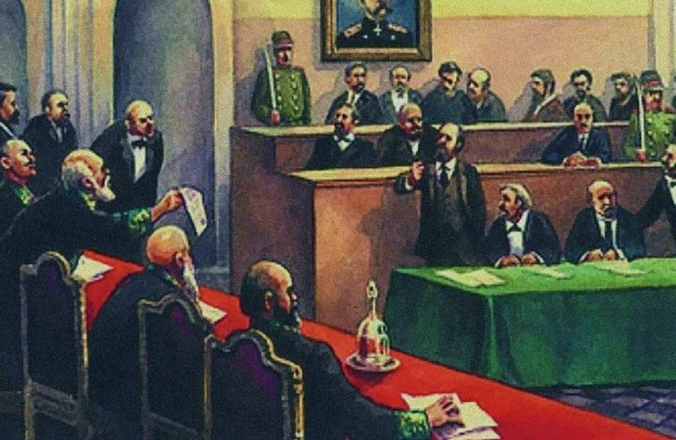
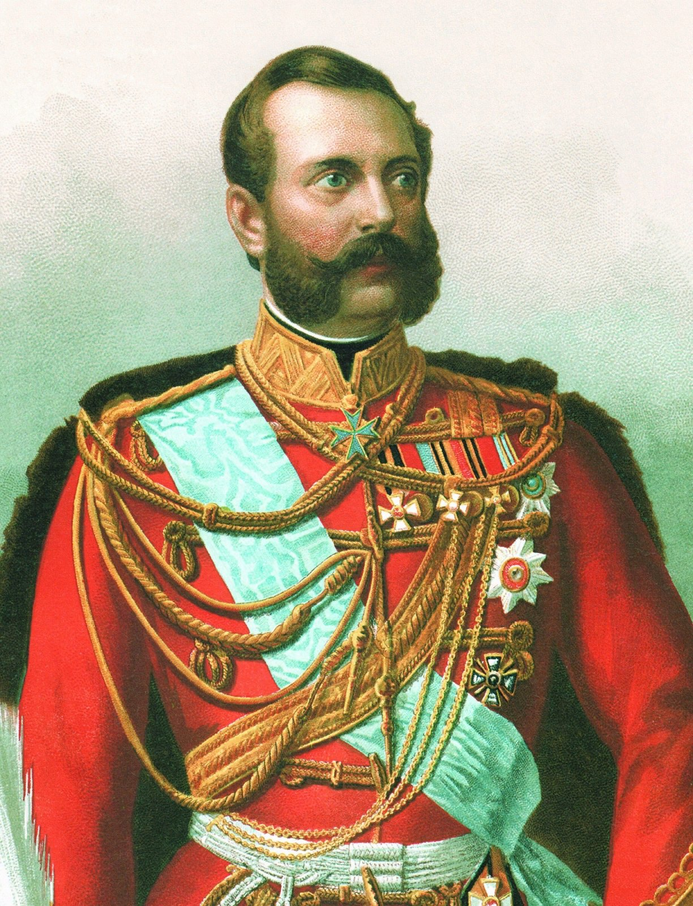
Судебная реформа 1864 г.

Slide 2
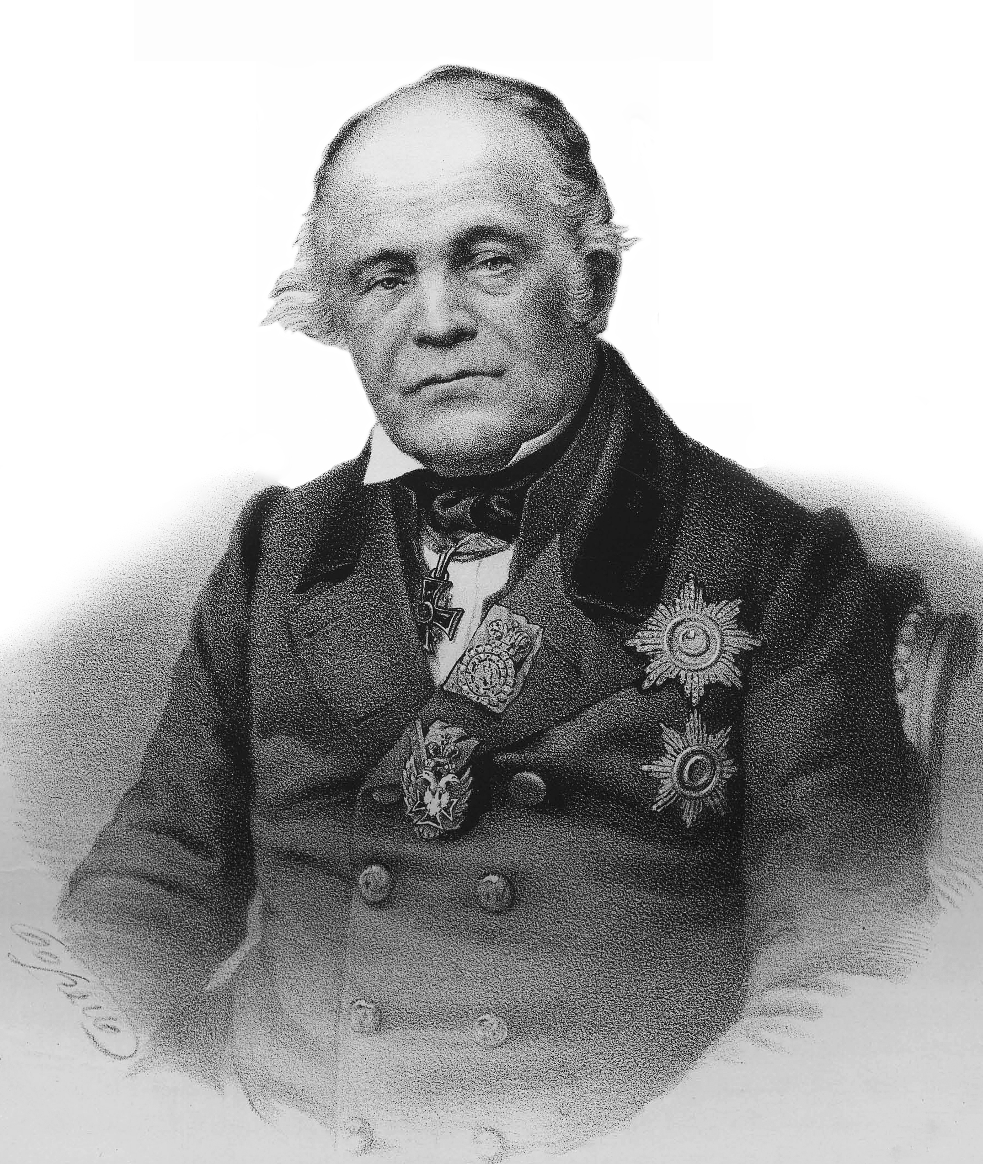
Подготовка реформы
В 1858 году императору подал свой проект судебной реформы граф Д.Блудов. Как оказалось позже, он уже обращался с этим предложением к Николаю I, однако его инициатива тогда была проигнорирована. Александр II приказал провести Государственный Совет для обсуждения идей Блудова. Его проект не приняли, однако было объявлено о сборе законопроектов реформ судебной системы, что свидетельствовало о решительности императора. Одно из первых преобразований – передача процедуры следствия из ведения полиции в специально созданный институт судебных следователей. В 1862 году Государственная канцелярия создала специальную группу из чиновников, юристов, судей и преподавателей права, которые готовили новый Судебный Устав, который и стал основной судебной реформы Александра 2. В 1864 году он был готов и подписан императором. Эта дата и считается началом судебной реформы. Во многих учебниках и справочниках годов реформы считается именно 1864 год, однако, в действительности реформа растянулась на более чем 30 лет, и закончилась только в 1899.

Slide 3
Предпосылки
Дореформенная судебная система обладала множеством минусов:
Сложный и многоступенчатый характер судебных инстанций. Существовала очень запутанная система, по выражению современников, даже судьи не всегда понимали, на каком уровне иерархии они находятся и кому подчиняются.
Скорость вынесения приговора. Дело могло очень долго переходить из инстанции в инстанцию, затем возвращаться по решению судьи на пересмотр в предыдущую и так далее. Были случаи, когда дела рассматривались до 20 лет.
Отсутствие четко выраженной судебной системы. Губернаторы имели сильное влияние на суды, поэтому по их указу дело могло быть закрыто или возвращено на предыдущую инстанцию.
Закрытый характер суда. Судебные процессы были тайные, а многие решения оставались загадкой для общественности.
Сословный характер судов. Существовали суды для купцов и горожан, дворян и чиновников, что сказывалось на принятии решения.
Письменное рассмотрение дела. Судьи очень часто не видели подсудимых, не слушали показания, а просто на основании бумаг выносили приговор.
Низкая зарплата судей, что способствовало развитию коррупции.

Slide 4
Изменения судебных органов
Судебная реформа Александра 2 1864 года меняла главное – иерархию судов и их полномочий. Причем система была переделана полностью. В результате сформировалась такая система: В государственном масштабе создавался главный судебный орган – Сенат. Он состоял из двух частей: мировые суды и общие. Первые рассматривали дела меньшей степени важности, вторые – все остальные. Низшей судебной единицей становился мировой судья. Это единоличная должность в небольшом населенном пункте. Мировые судьи объединялись в мировой съезд, он охватывал, как правило, территорию уезда. Для более важных дел в масштабах губернии создавались окружные суды. Окружные суды объединялись в судебные округа в границах всей империи. Во главе этих округов стояли судебные палаты. Для управления судебными палатами в Сенате было создано два департамента: уголовный и гражданский. Однако в конце 1860-х годов Сенат стал полноценным судебным государственным органом империи.

Slide 5
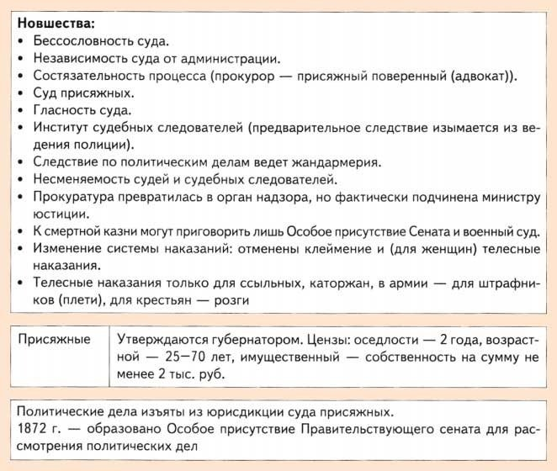

Slide 6
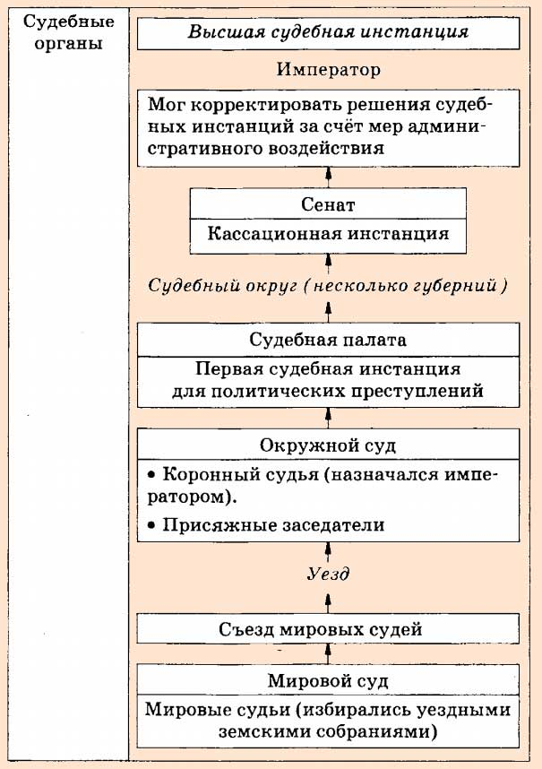
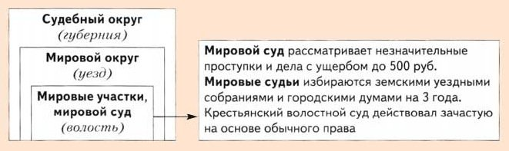

Slide 7
Кроме создания новой иерархии судов были созданы новые институты: Суд присяжных. Был создан институт присяжных заседателей, который принимал участие в вынесении судебного приговора. Попадание в суд присяжных было ограничено несколькими цензами: оседлости (нужно было жить в указанной местности минимум 2 года), возраста (от 25 до 70 лет), а также имущественный (иметь собственность на сумму не менее 2 тысяч рублей). Институт адвокатуры. Теперь на судебном заседании у обвиняемого появилась возможность использовать адвоката. Институт нотариуса. В его ведение переходило рассмотрение документов, установление их подлинности и прочее. Большинство судебных должностей становились выборными и имели органичный термин пребывания на должности (от 3 до 5 лет). Однако для расследования политических преступлений сохранялась жандармерия. Также император оставлял за собой право вмешательства в рассмотрение важных судебных дел.

Slide 8
Новые принципы судебного процесса
Благодаря судебной реформе Александра 2 судебный процесс в Российской империи был перестроен на совершенно новые принципы: Суд приобрел состязательный характер. Он заключался в соперничестве между адвокатом и прокурором. Вину или правоту подсудимого нужно было доказывать на судебном процессе. Интересный факт: после проведения данной реформы на юридических факультетах обязательным предметом стало ораторское искусство. Суд стал открытым. Только в особо редких случаях вход на судебное заседание был ограничен. В большинстве случаев могли прийти представители общественности и СМИ. Было ограничено использование смертной казни (решение об этой мере наказания принимали только Сенат и военный суд), а также полностью отменялись телесные наказания. Кроме того, благодаря реформе судебная система России стала иметь единый централизованный характер, а суды избавились от пережитка средневековья, то есть сословности. Все сословия России получали равные перед законом права.

Slide 9
Последствия реформы и ее значение
Судебная реформа Александра 2 была одним из важнейших начинаний императора. Сложно переоценить значимость этого изменения в стране, поскольку та система правопорядка, которая была заложена в 1864 году использовалась вплоть до Революции. Более того, именно эта система (ее основные принципы и институты) применяется и по сей день (разумеется, с изменениями и учетом реалии текущих дней). В результате реформа 1864 года решила одну из главных проблем – субъективность судей. Если раньше судья мог на закрытом заседании (без обвиняемого, его адвоката, присяжных и других) единолично принять решение, часто даже спорное, но безоговорочное, то теперь появлялись не только надзорные органы, но и новые правила судебной системы, что реально позволяло обвиняемому защищаться, а не уповать только на милость судьи. Таким образом, судебная реформа стала одним из лучших радикальных и демократических преобразований в России, который были проведены в 1860-1870 года.

